Slide 1
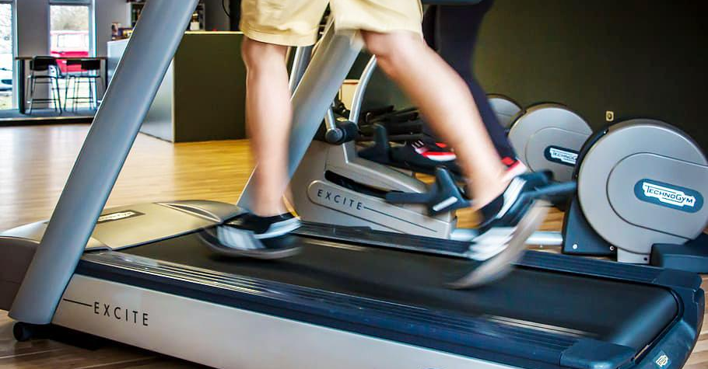
2 Eliöryhmät
Terveyden, toimintakyvyn ja terveyskäyttäytymisen mittaaminen
Lähde: Piqsels, CC0

Slide 2
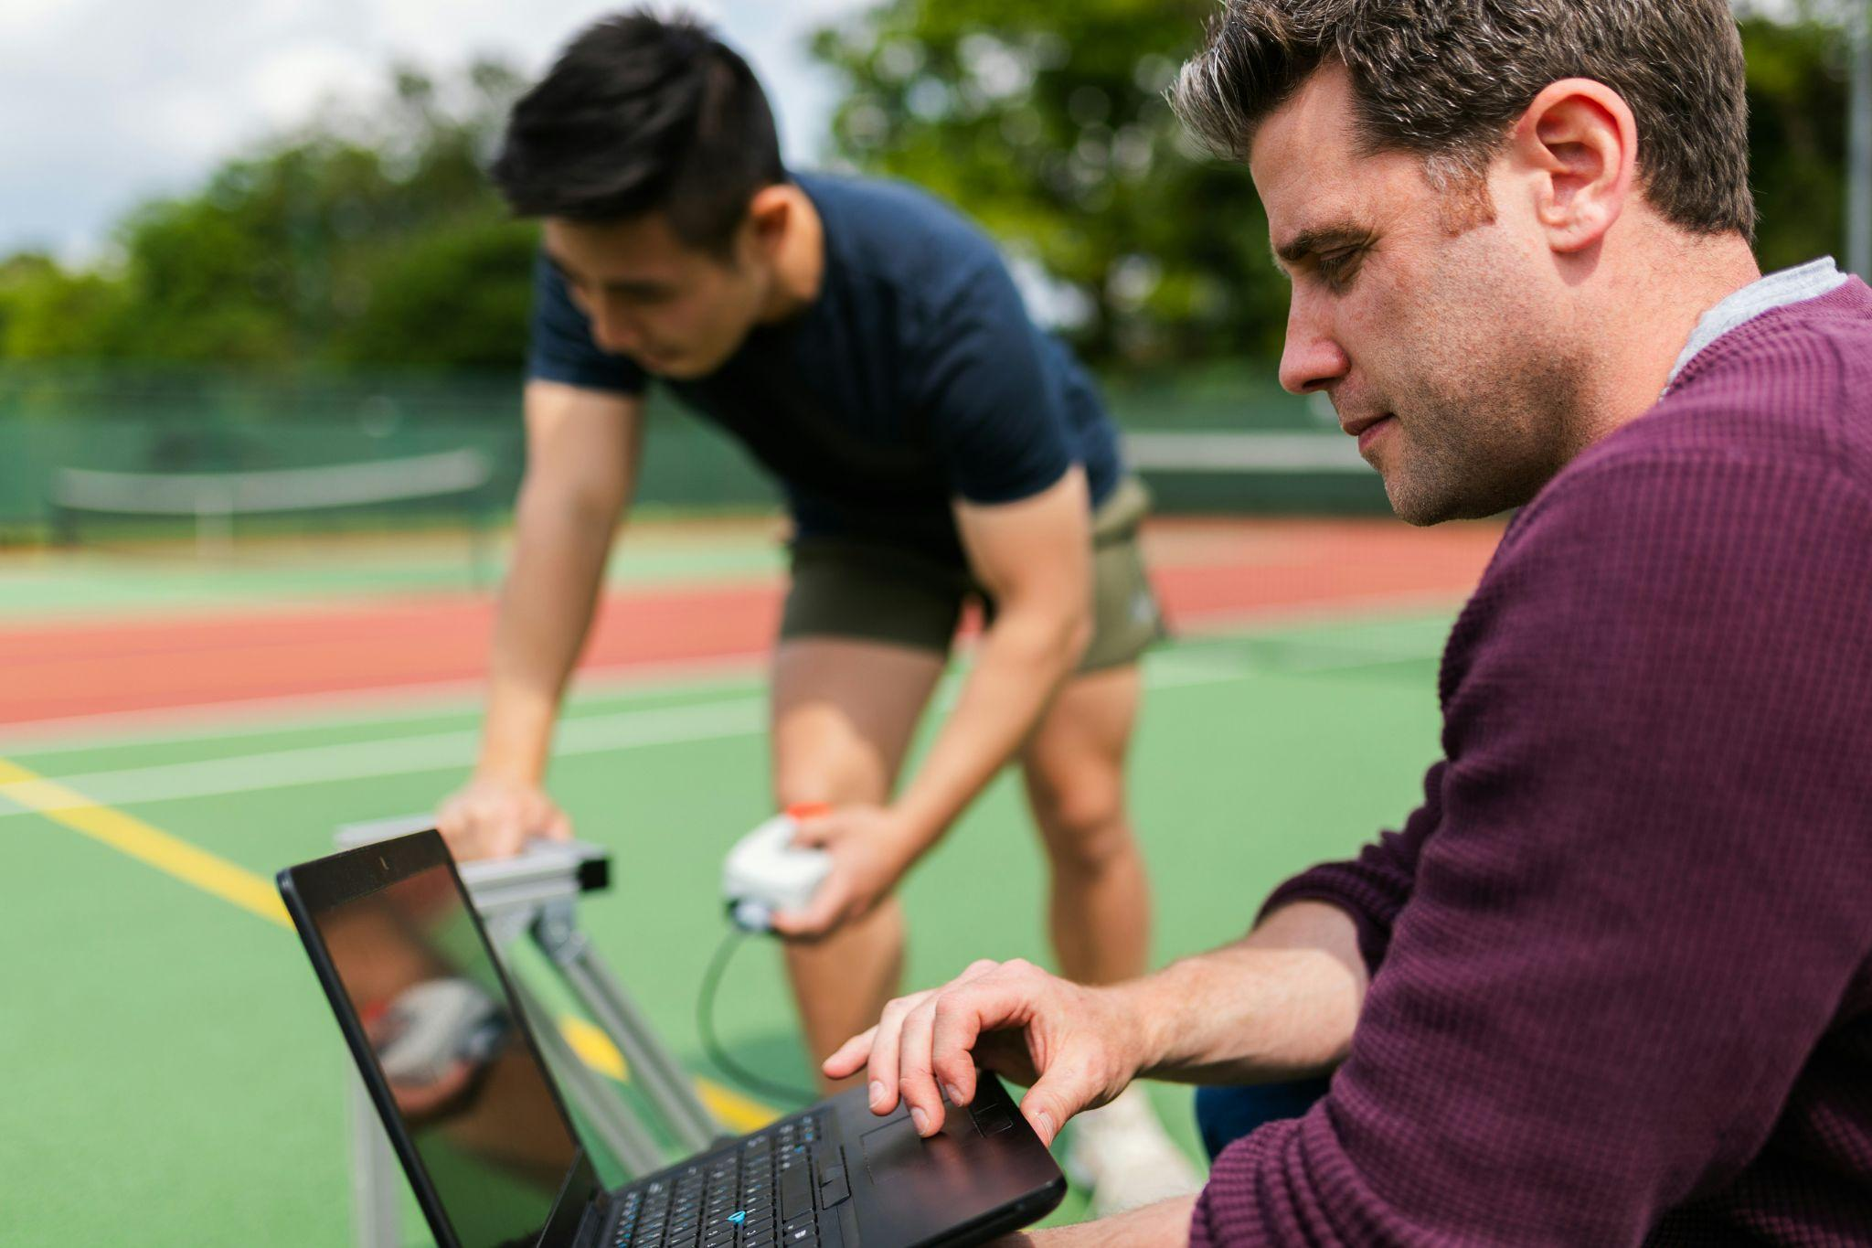
Keskeiset sisällöt ja käsitteet
lääketieteellinen, funktionaalinen ja subjektiivinen malli
terveyskäyttäytyminen
toimintakyky
koettu terveys
Lähde: Unsplash, CC0

Slide 3

Keskustelu
Millaisia terveyteen liittyvä testejä ja mittauksia itsellesi on tehty esimerkiksi koulun liikuntatunneilla?

Slide 4
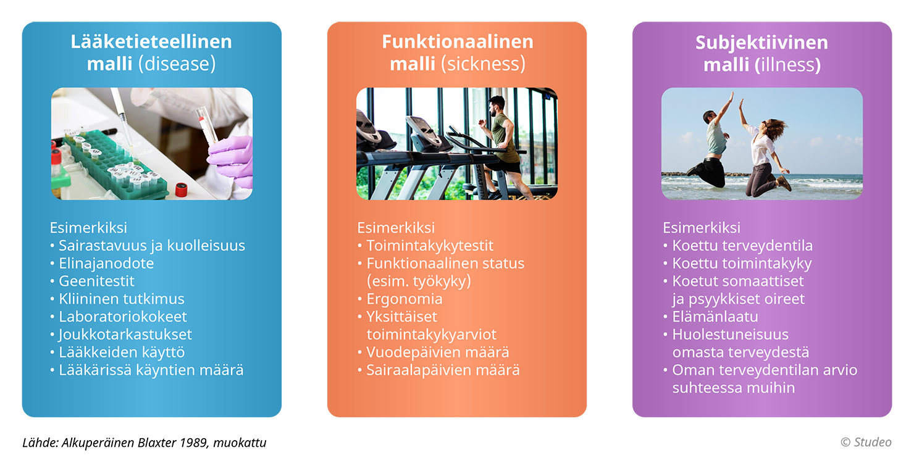
Terveyttä voidaan mitata moniulotteisesti

Slide 5
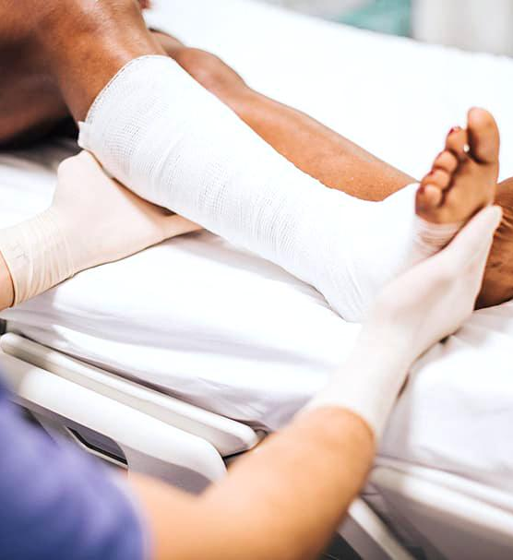
Lääketieteellisessä mallissa terveyttä lähestytään sairauden ja elintoimintojen näkökulmasta
Terveyttä mitataan esimerkiksi sairastavuudella (prevalenssi ja insidenssi), elinajanodotteella ja geenitestauksilla.
Sairauksia tutkitaan esim. kliinisillä tutkimuksilla.
Joukkotarkastuksilla pyritään löytämään sairaudet varhaisessa vaiheessa.
Lähde: Piqsels, CC0
Notes:
Luontoliikunta tukee fyysistä, psyykkistä ja sosiaalista hyvinvointia, esim.

Slide 6
Esimerkkejä joukkotarkastuksista
Kohdunkau-
lan syöpä
30–65-vuotiaat naiset viiden vuoden välein,
solunäyte
Sikiö- seulonnat
varhaisultra, kromosomi-
seulonta, rakenneultra
Suolisto-
syöpä
laajennetaan vuosittain niin, että v. 2031: 56–74-vuotiaat kahden vuoden välein, ulostenäyte
Rintasyöpä
50–69-vuotiaat naiset kahden vuoden välein, mammografia eli rintojen röntgenkuvaus
Syöpä-
seulonnat

Slide 7
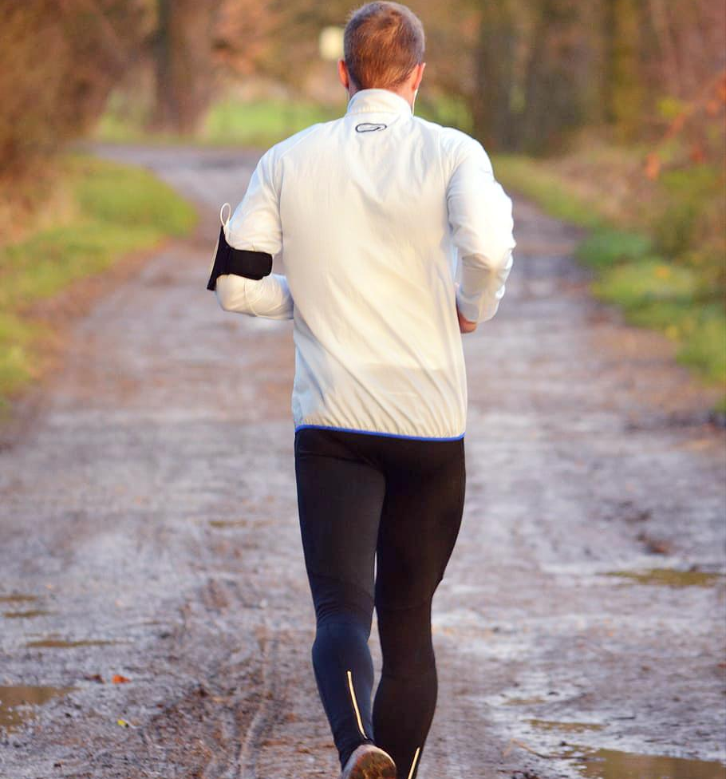
Funktionaalisessa mallissa terveyttä tarkastellaan toiminta- kyvyn näkökulmasta
Toimintakyky jaetaan fyysiseen, psyykkiseen, kognitiiviseen ja sosiaaliseen osa-alueeseen.
Toimintakykyä voidaan mitata objektiivisesti ja subjektiivisesti erilaisin mittarein.
  esim. Move-testit, AUDIT- ja BDI-21-kysely, Kykyviisari, UKK-kävelytesti, PEF-mittaus
Lähde: Piqsels, CC0

Slide 8
Keskustelu
5.- ja 8.-luokkalaisten koululaisten fyysistä toimintakykyä mitataan Move-seurantajärjestelmän avulla. Vuoden 2024 tulosten mukaan fyysiseltä toimintakyvyltään mahdollisesti terveyttä ja hyvinvointia kuluttavalla tai haittaavalla tasolla oli:
36 prosenttia 5.-luokkalaisista
40 prosenttia 8.-luokkalaisista.
Millaisia ajatuksia tulokset herättävät?
Miten nämä tulokset tulisi huomioida terveyden edistämistyössä?

Slide 9
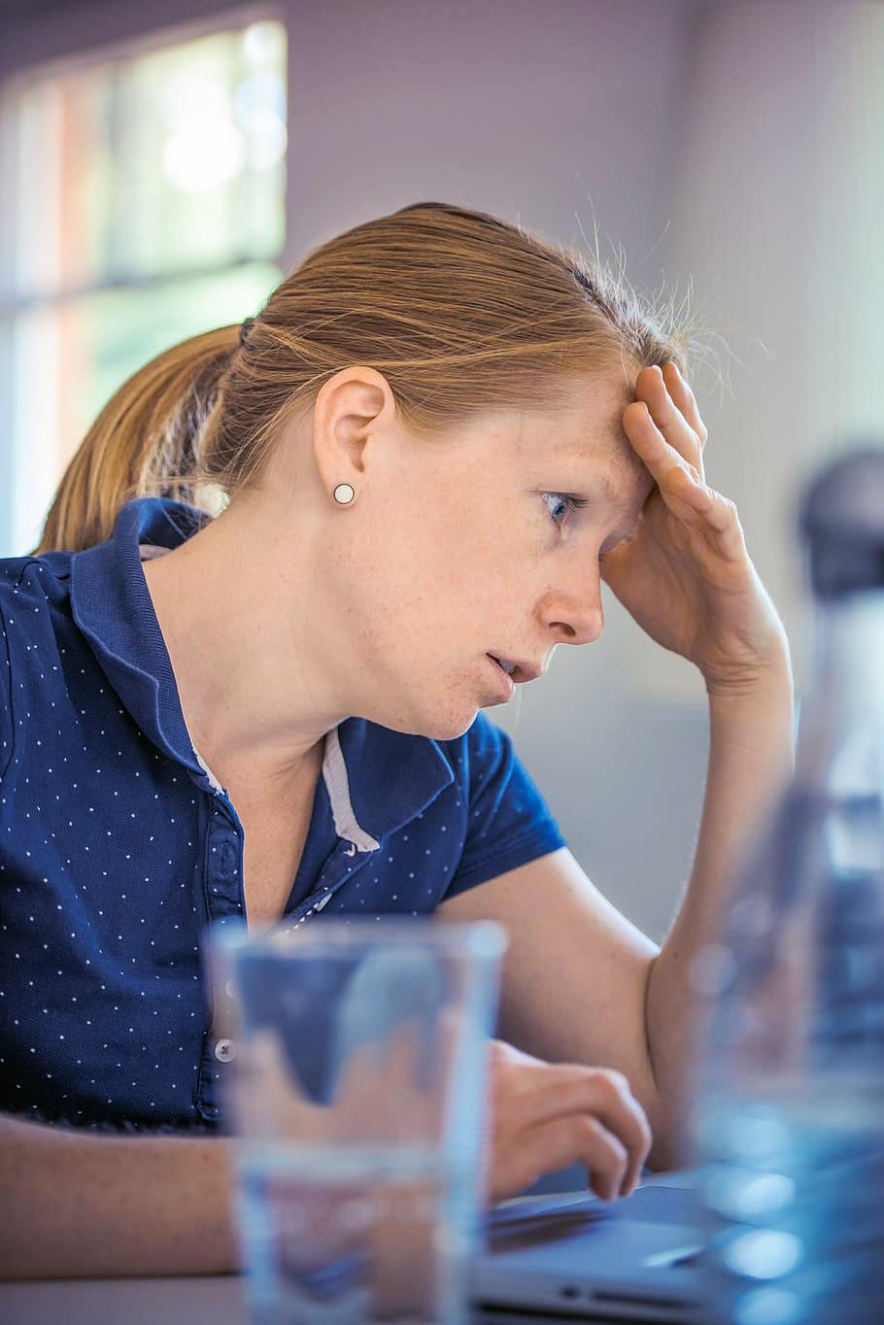
Subjektiivisessa mallissa mittauskohteena on koettu terveydentila ja elämänlaatu
Koettua terveyttä mitataan kyselyillä, haastatteluilla ja päiväkirjoilla, joissa henkilö arvioi itse omaa terveyttään, oireitaan ja elämänlaatuaan.
  esim. Kouluterveyskysely, Terve Suomi -tutkimus
Koetun terveyden avulla voidaan ennustaa terveyspalveluiden käyttöä ja ennenaikaista työkyvyttömyyttä.
Lähde: Piqsels, CC0
Lähde: Piqsels, CC0
Notes:
Luontoliikunta tukee fyysistä, psyykkistä ja sosiaalista hyvinvointia, esim.

Slide 10
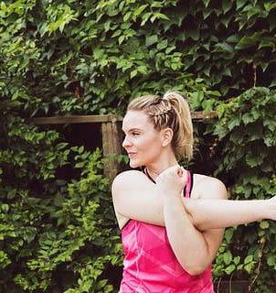
Terveyskäyttäytymisen tutkiminen auttaa kohdentamaan terveyden edistämistyötä
Tutkimalla väestön terveyskäyttäytymistä saadaan tietoa terveystottumuksista terveyden edistämisen ja terveyspoliittisen päätöksenteon tueksi.
Lähde: Piqsels, CC0

Slide 11

Yhteenveto
Terveyttä voidaan mitata moniulotteisesti.
Lääketieteellisessä mallissa terveyttä lähestytään sairauden ja elintoimintojen näkökulmasta.
Funktionaalisessa mallissa terveyttä tarkastellaan toimintakyvyn näkökulmasta.
Subjektiivisessa mallissa mittauskohteena on koettu terveydentila ja elämänlaatu.
Terveyskäyttäytymisen tutkiminen auttaa kohdentamaan terveydenedistämistyötä.

